Slide 1
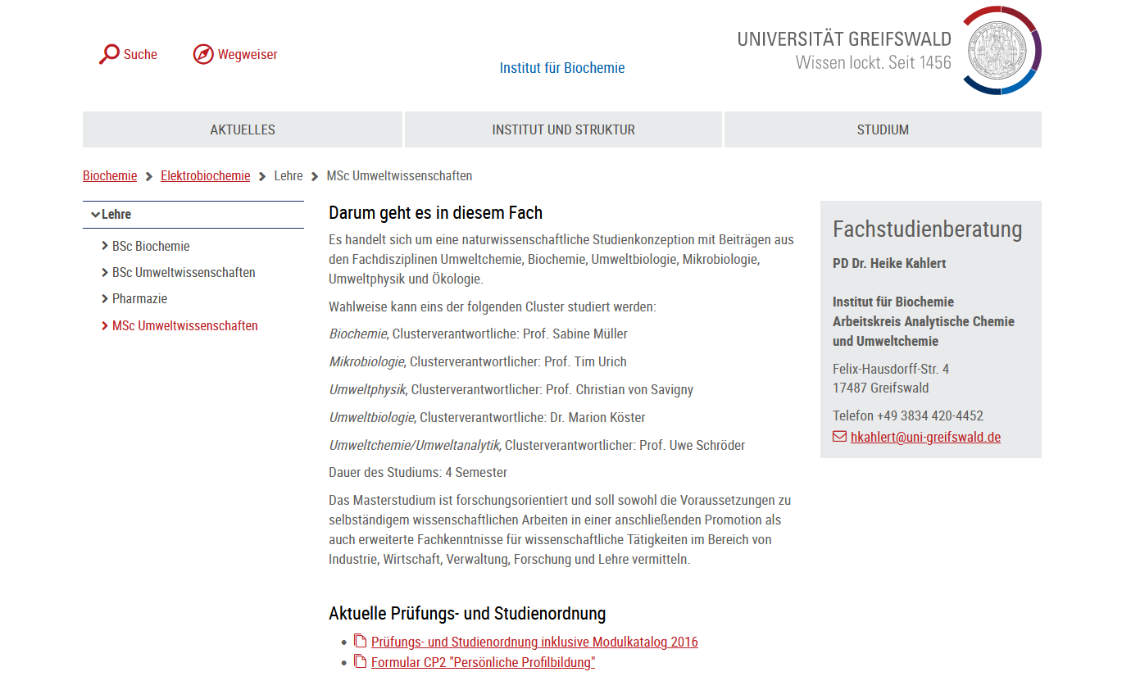

Slide 2
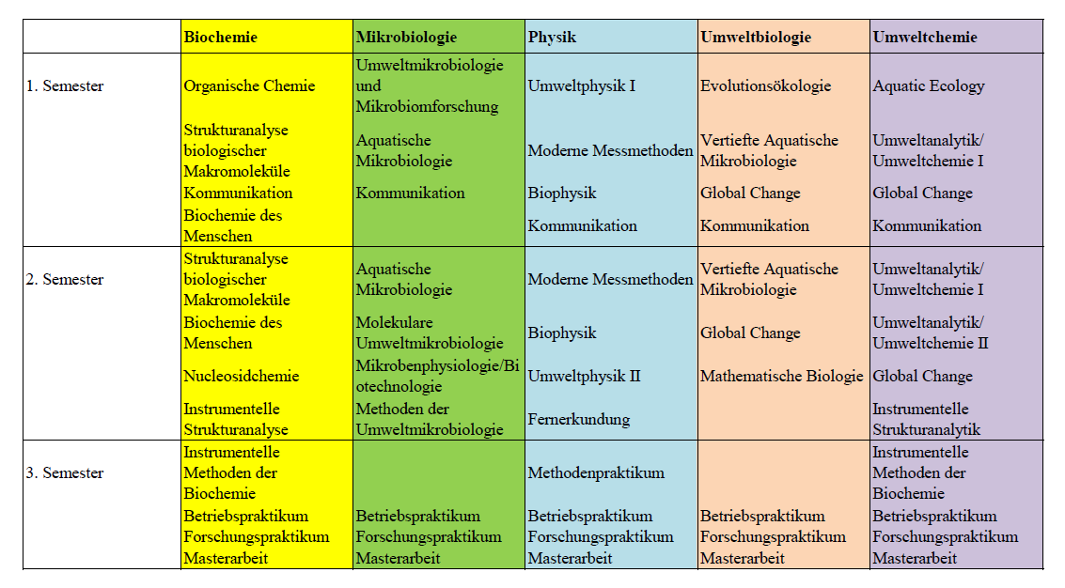
4. Semester

Slide 3
BC Fachcluster Biochemie, verantwortlich Prof. Sabine Müller
40 LP: BC1 bis BC6
15 LP: Module fachfremder Clustern (Ph, MB, UB)
MB Fachcluster Mikrobiologie, verantwortlich Prof. Urich
39 LP: MB1 bis MB5
16 LP: Module fachfremder Cluster (Ph, BC, UC)
Ph Fachcluster Umweltphysik, verantwortlich Prof. Christian von Savigny
45 LP: Ph1 bis Ph6
10 LP: Module fachfremder Cluster (BC, UC, MB, UB)
UB Fachcluster Umweltbiologie/Umweltökologie, verantwortlich Dr. Marion Köster
32 LP: UB1 bis UB4
23 LP: Module fachfremder Cluster (Ph, BC, UC)
UC Fachcluster Umweltchemie/Umweltanalytik, verantwortlich Prof. Uwe Schröder
35 LP: UC1 bis UC6
20 LP: Module fachfremder Cluster (Ph, MB, UB)

Slide 4
„(7) Die Erbringung von Leistungen aus Modulen fachfremder Cluster kann auf Antrag des Studierenden auch aus Master-Modulen anderer Fachrichtungen erfolgen, soweit diese von Art und Umfang äquivalent sind und die Lehrenden, die in diese Module involviert sind, dem zustimmen. Der Antrag ist schriftlich bis zum Ende der Meldefrist (§ 41 RPO) des Semesters zu stellen, in dem das betreffende Modul absolviert werden soll. Der Antrag ist an den Prüfungsausschussvorsitzenden zu richten und beim Zentralen Prüfungsamt einzureichen.“

Slide 5
Clusterübergreifende Pflichtmodule im Umfang von 65 LP
CP1: Wissenschaftliche Kommunikation für Umweltwissenschaftler
CP2: Persönliche Profilbildung
CP3: Betriebspraktikum
CP4: Forschungs/Projektpraktikum
CP5: Masterarbeit und Verteidigung

Slide 6
CP 1 Wissenschaftliche Kommunikation
Vorlesungen
im laufenden Wintersemester nach Absprache,
vorgesehen mittwochs 17-19 Uhr Seminarraum D 115 der Biochemie
Vortragsveranstaltung
Blockveranstaltung vom 20.03.2023-24.03.2023
Einreichung der Themen bis zum 09.12.2022

